Slide 1


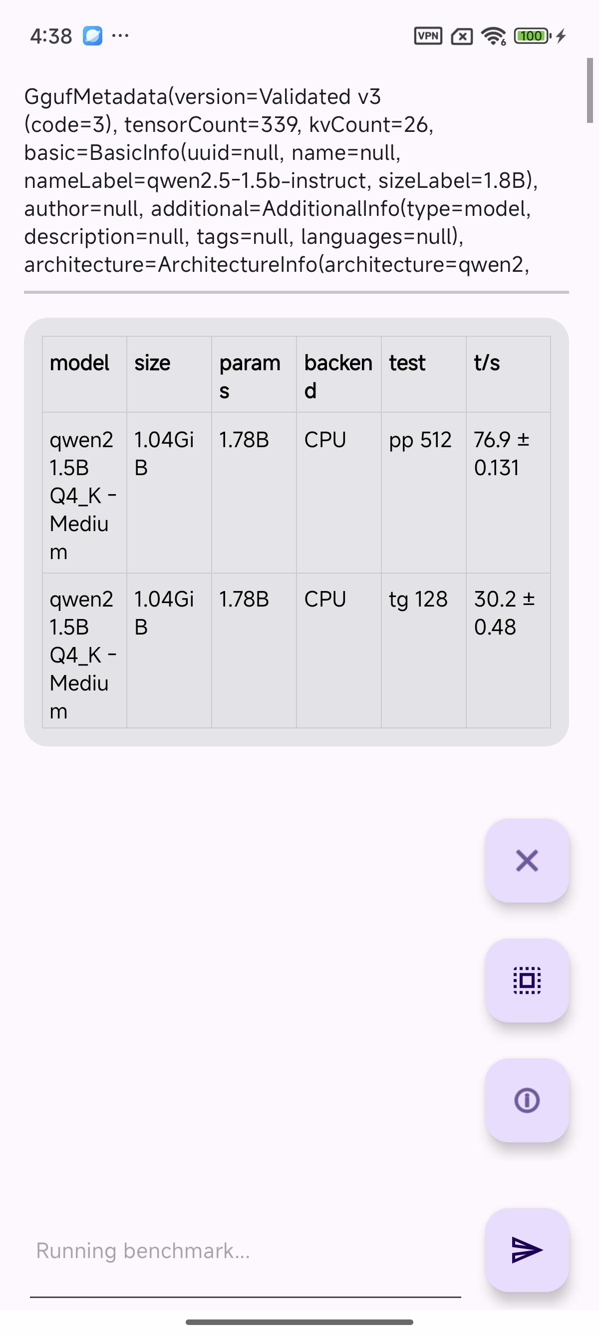
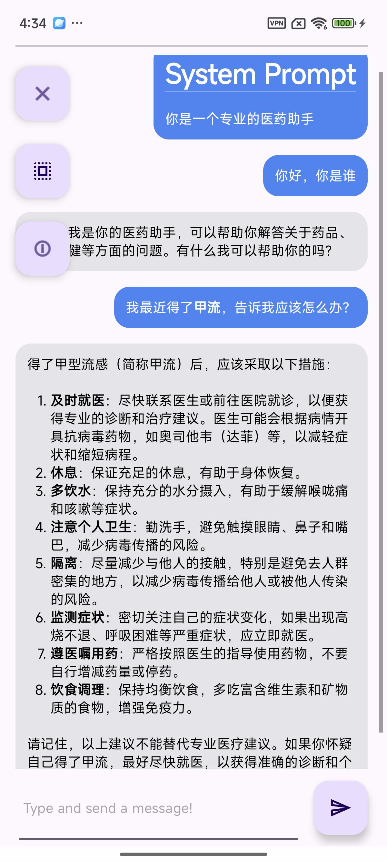
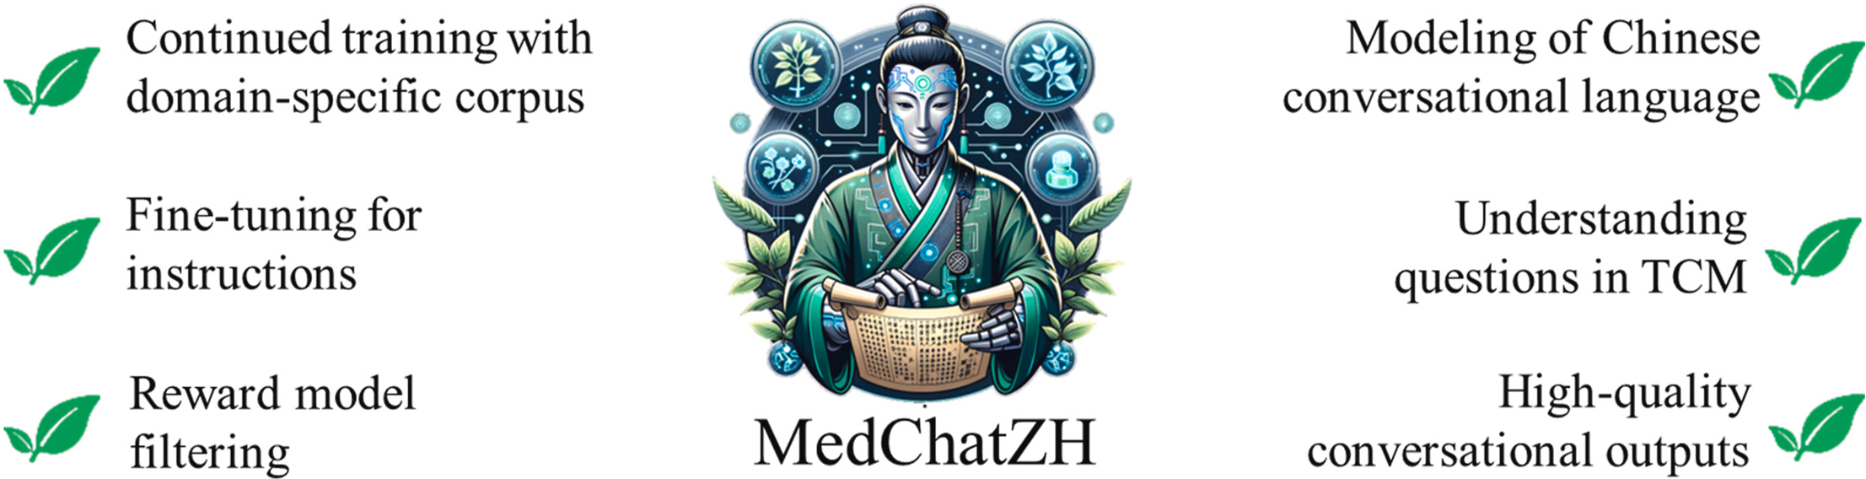
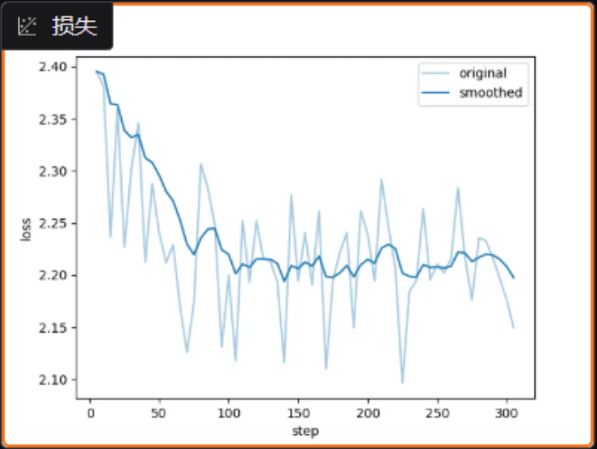
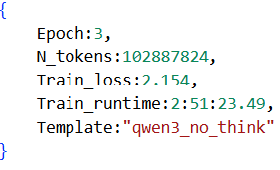
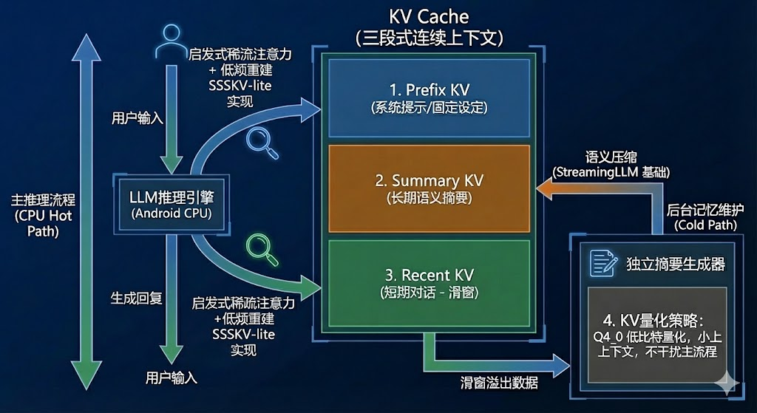
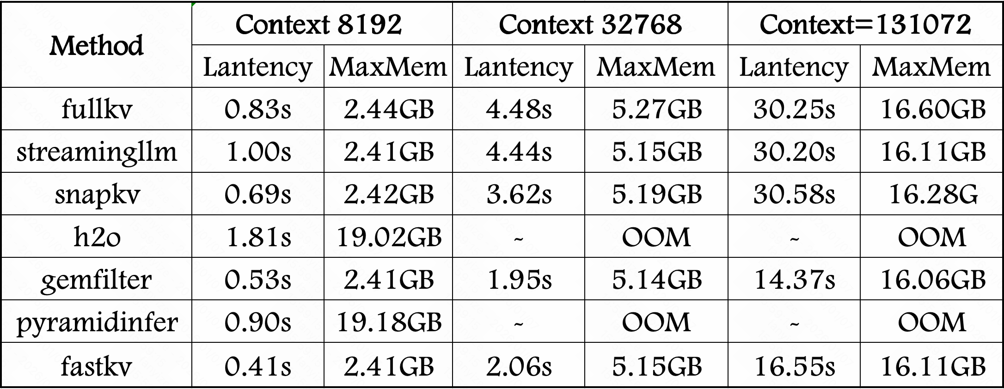
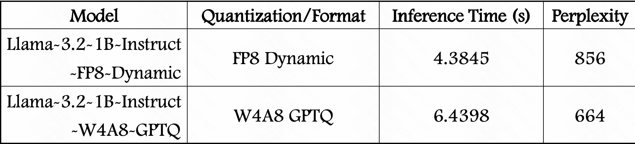
顶点课程期末答辩海报
22230608 范一泽 22230610 曹晨旭 22230616 黄勇鑫
SSSKV-lite 推理框架优化:
StreamingSummarySnapKV-lite
稀疏注意力+KVcache优化+KV量化
PeakChat
本地高性能对话
1. 三段式连续上下文
（Prefix / Summary / Recent）
通过连续块重组系统提示、长期摘要与短期对话，在控制 KV 规模的同时保持语义连续性。
基于MedChatZH数据集的指令微调
2. 长期记忆压缩
StreamingLLM的基础上，以语义摘要替代被滑窗裁剪的历史内容，实现有限 KV 条件下的长期对话记忆。
3. 面向 CPU 的 SnapKV-lite 实现
启发式稀疏注意力方法的 KVsparsing + 低频重建，替代 token 级稀疏 KV，在 Android CPU 上稳定实现 SnapKV 效果。
4. KV量化策略
摘要生成在独立小上下文、低比特(Q4_0)KV量化的 context 中完成，避免干扰主推理流程。
Figure 3 app界面-bench
Figure 4 app界面-对话
对KV cache优化方法的调研与评估
Figure 1 微调loss变化
Figure 2 关键参数
不同量化方法的评估
Table 1 各方法在Llama模型上不同上下文长度的prefill延迟和最大显存占用

